Slide 1

Федеральная служба по экологическому, технологическому
и атомному надзору
Волжское межрегиональное территориальное управление по надзору за ядерной и радиационной безопасностью
Правоприменительная практика контрольно-надзорной деятельности в I квартале 2019 года

Slide 2

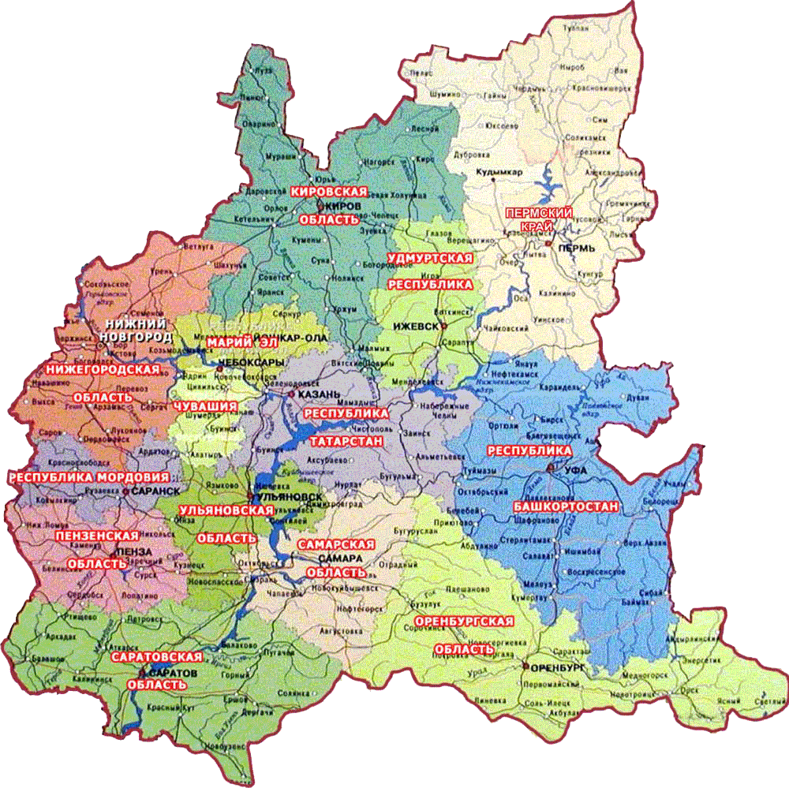
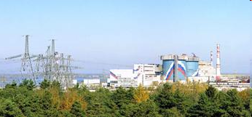
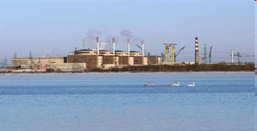
Субъекты Российской Федерации поднадзорные
Волжскому МТУ по надзору за ЯРБ Ростехнадзора
Калининская АЭС
Балаковская АЭС
Волжское МТУ по надзору за ЯРБ Ростехнадзора также осуществляет деятельность на территории Тверской области (г.Удомля) в части надзора за безопасностью Калининской АЭС

Slide 3
Выполняя поставленные задачи по совершенствованию нормативных правовых актов для устранения устаревших, дублирующих и избыточных обязательных требований Ростехнадзором проводится планомерная работа по разработке и совершенствованию нормативных документов в области использования атомной энергии.
В 1 квартале 2019 года вступили в силу 2 федеральных норм и правил в области использования атомной энергии. С текстами ФНП можно ознакомиться на Официальном интернет портале правовой информации (www.pravo.gov.ru) или на сайте Управления (www.vol-nrs.gosnadzor.ru).
п/п | Наименование ФНП | Приказ Ростехнадзора | Дата вступления в силу
 | Сварка и наплавка оборудования и трубопроводов атомных энергетических установок НП-104-18 (Вместо ПНАЭ Г-7-009-89) | Приказ №554 от 14.11.2018 | 06.01.2019
2. | Правила контроля металла оборудования и трубопроводов атомных энергетических установок при изготовлении и монтаже НП-105-18 (Вместо ПНАЭ Г-7-010-89) | Приказ №553 от 14.11.2018 | 01.01.2019

Slide 4
Руководства по безопасности в области использования атомной энергии
В целях содействия соблюдению обязательных требований, изложенных в действующих федеральных нормах и правилах, разработаны и введены в действие в 1 квартале 2019 года 3 руководства по безопасности при использовании атомной энергии.
п/п | Наименование руководства по безопасности | Приказ Ростехнадзора | НПА, в целях содействия которому разработано РБ
 | Рекомендации по составу и содержанию инструкции по ликвидации аварий в хранилищах ядерного топлива РБ-151-19 (вместо | Приказ №23 От 21.01.2019 | НП-016-05 НП-035-02 НП-051-04 НП-066-05 НП-077-06
2. | Рекомендации по проведению анализа уязвимости ядерного объекта РБ-156-19 | Приказ №26 От 22.01.2019 | НП-083-15
3. | Рекомендации по проведению оценки эффективности систем физической защиты объектов использования атомной энергии РБ-157-19 | Приказ №32 От 28.01.2019 | НП-083-15

Slide 5
Выявленные правонарушения при проведении проверочных мероприятий
Выявленные правонарушение
в 1 квартале 2019году
Выявленные правонарушения
в 1 кв-ле 2018, 2019годах
При проведении 538 КНМ выявлено 76 правонарушений норм и правил в ОИАЭ и требования условий действия лицензий. Следует отметить, что выявленных нарушений почти в 2 раза меньше, чем за 1 квартал 2018года (было 140 правонарушений при проведении 404 КНМ )

Slide 6
Выявленные правонарушения на радиационно опасных объектах
Типовыми нарушениями на радиационно-опасных объектах являются следующие нарушения обязательных требований:
Нарушения порядка подготовки, повышения квалификации и допуска работников к проведению радиационно опасных работ (44%) (отсутствие разрешений на право ведения работ в области использования атомной энергии, допуск персонала осуществляется с нарушением нормативно-технической документации, не разработан порядок допуска персонала к самостоятельной работе, не проведено психофизиологическое обследование персонала).
Нарушение обязательных требований к разработке и пересмотру документов по обеспечению радиационной безопасности (34%) (в основном нарушения касались разработанных программ обеспечения качества, которые не соответствовали требованиям НП-090-11: разделы не содержали необходимую информацию).

Slide 7
Непосредственными и коренными причинами, приведшими к нарушениям на радиационно опасных объектах
неготовность исполнителей и контролирующих лиц, в том числе: незнание процедуры;
дефицит персонала, несовершенство системы ресурсного обеспечения работ;
ошибки организации работ;
ошибки персонала и ошибочные решения при осуществлении деятельности;
незнание предмета деятельности и процедуры;
несовершенство системы подготовки персонала.

Slide 8
Выявленные правонарушения по надзору за проектированием ОИАЭ, конструированием и изготовлением оборудования для ядерно и радиационно опасных объектов
В 1 квартале 2019 года проверок было проведено немногим меньше, чем в аналогичном периоде 2018 года, при этом правонарушений выявлено в 3 раза меньше.
Нарушения требований НП-090-11:
- в программах обеспечения качества не указывается классификация систем (элементов) и сооружений ОИАЭ по их влиянию на безопасность;
- программы обеспечения качества не содержат требования к разработке частных программ обеспечения качества (ПОК) на каждом этапе жизненного цикла ОИАЭ.
Нарушения требований НП-001-15:
- не представляются документы о прохождении проверки знаний норм, правил и инструкций в области использования атомной энергии у сотрудников, задействованных при конструировании и изготовлении.
Нарушения требований НП-038-16:
- в руководстве по безопасности прибора не установлена категория радиационной опасности прибора;
- в руководстве по безопасности прибора не указаны максимально возможная активность РВ на рабочем месте.

Slide 9
Выявленные правонарушения по учету и контролю ядерных материалов, радиоактивных веществ и радиоактивных отходов
Анализ всех нарушений выявленных отделами надзора и инспекциями Управления показывает, что наибольшее число выявленных нарушений связано с системой измерений, проведением физической инвентаризации, системой контроля и доступа, ведением учетной и отчетной документации.
Основными причинами недостатков в учете и контроле ЯМ, РВ и РАО являются:
- низкий уровень знаний и недостатки в подготовке и обучения персонала в области учета и контроля;
- недостаточный контроль со стороны руководства поднадзорных организаций за состоянием системы учета и контроля.
Аномалий, утрат и несанкционированного использования ЯМ, РВ и РАО не выявлено.

Slide 10
Выявленные правонарушения при государственном строительном надзоре
Количество объектов капитального строительства, находящихся под надзором в 2018 году было 9, в 2019 – 6, в том числе строительство радиологического корпуса, пристроенного к существующему зданию Альметьевского филиала ГАУЗ «Республиканский клинический онкологический диспансер МЗ РТ
нарушения обязательных требований:
- проектной документации;
- строительных норм и правил;
- пожарной безопасности;
- промышленной безопасности;
- надежности и безопасности в электроэнергетике;
- нормативных документов градостроительной деятельности.

Slide 11
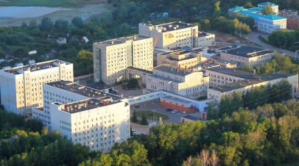
Непосредственными и коренными причинами, приведшими к нарушениям по направлению государственного строительного надзора
- халатное отношение к организации строительного производства со стороны ответственных лиц;
- ненадлежащее исполнение должностных функций;
- несоответствие рабочей и проектной документации;
- некачественное выполнение должностных обязанностей, лицами, осуществляющими строительный контроль.
Выявленные нарушения в основном носят организационный характер, не привели к угрозе жизни персонала и населения, вреда окружающей среде.

Slide 12

Обзор нарушений обязательных требований, выявленных при осуществлении федерального государственного надзора в области использования атомной энергии на предприятиях, поднадзорных Волжскому МТУ по надзору за ЯРБ Ростехнадзора в I квартале 2019 года
№ п/п | Описание нарушения | Нормативный правовой акт, устанавливающий требования | Причины нарушения | Рекомендации Управления по предупреждению этого нарушения
 | Лицензиаты не представили в срок до 31 декабря в Отдел надзора и отделы инспекций информацию о выполненных в текущем году работах в области использования атомной энергии, сведения по претензиям и рекламациям от потребителей на изготовленное оборудование, а также информацию по планируемым в следующем за отчетным годом работам. | абзац 3 пункта 3 Положения о лицензировании деятельности в области использования атомной энергии | Несовершенство системы административного управления; Несовершенство системы подготовки персонала | Руководству организаций необходимо усилить контроль за исполнением должностных обязанностей работниками, назначенными ответственными за выполнением условий действия лицензий
2. | Организация в двухнедельный срок не уведомила Отдел надзора и Отдел инспекций об изменениях, внесённых в документы, на основании которых выдана лицензия, информация была направлена позже установленного срока. Нарушение выявлено при проведении анализа документов. | п.32 Положения о лицензировании деятельности в области использования атомной энергии | Несовершенство системы подготовки персонала, отсутствие контроля со стороны руководства | Рекомендуется использовать услуги экспресс-почты и электронной почты для ускорения процесса передачи документов

Slide 13
3. | Не представление в государственный орган (должностному лицу) сведений (информации), представление которых предусмотрено законом и необходимо для осуществления этим органом (должностным лицом) его законной деятельности | ч. 5 ст. 11 Федерального закона от 26.12.2008 № 294-ФЗ "О защите прав юридических лиц и индивидуальных предпринимателей при осуществлении государственного контроля (надзора) и муниципального контроля" | 1. Неготовность исполнителей и контролирующих лиц 2. Несовершенство системы административного управления 3. Незнание предмета деятельности. 4. Несовершенство системы подготовки персонала | Назначить ответственное лицо по взаимодействию с надзорными органами, организовать контроль за своевременным исполнением требований условий действия лицензий и запросов, поступающих из надзорных органов.
4. | На предприятии отсутствует разработанная и согласованная программа обеспечения качества | НП-090-11 «Требование к программам обеспечения качества для объектов использования атомной энергии» | Несовершенство системы подготовки персонала, незнание персонала требований норм и правил в области использования атомной энергии | Организациям рекомендуется проводить внутренние семинары с обсуждениями по изучению требований норм и правил

Slide 14
5. | Не осуществляется согласование, контроль за выполнением и оценка результативности выполнения частных ПОК своих подрядных организаций | п. 6.2 НП-090-11 «Требование к программам обеспечения качества для объектов использования атомной энергии» | 1. Не организована работа с документацией (не проведено согласо-вание) 2. Неисполнение должностных функций 3. Несовершенство системы формирования культуры безопасности | 1. Организовать проведение работы по контролю за выполнением и оценкой результативности выполнения частных ПОК своих подрядных организаций.
6. | Не проведены организационные мероприятия по допуску персонала организации к самостоятельной работе в установленном порядке: - Персонал организации не ознакомлен с требованиями действующих технологических инструкций, инструкций по радиационной безопасности и по действиям персонала при радиационных авариях; - Не проведен инструктаж по радиационной безопасности; - Не проведена стажировка у персонала на рабочем месте; - Не проведена проверка знаний у персонала в объеме квалификационных требований, правил безопасного ведения работ и действующих в организации инструкций. | п. 68 НП-038-16 «Общие положения обеспечения безопасности радиационных источников» | 1. Не организована работа с персоналом (подготовка, стажировка, проверка знаний, допуск к самостоятельной работе) 2. Незнание процедуры 3. Несовершенство системы подготовки персонала. | 1. Организовать изучение ответственными лицами требований нормативных документов в области использования атомной энергии. 2. Провести внеочередную проверку знаний у работников, ответственных за безопасную эксплуатацию объекта использования атомной энергии и за допуск работников к проведению работ в области использования атомной энергии.

Slide 15
7. | Лица, ответственные за РБ, учет и контроль РВ и РАО, ФЗ не имеет разрешений Ростехнадзора на право ведения работ в ОИАЭ | ст. 27 Федерального закона от 21.11.1995 170-ФЗ "Об использовании атомной энергии"; п.п.9,11 Перечня должностей работников (утверждён постановлением Правительства РФ от 03.03.1997 № 240) | 1. Несовершенство системы подготовки персонала 2. Незнание предмета деятельности руководителями объекта, руководителями подразделений | 1. Организовать изучение ответственными лицами требований нормативных документов в области использования атомной энергии. 2. Сформировать и представить заявку на получение соответствующим работником разрешения Ростехнадзора на право ведения работ в области использования атомной энергии.
8. | На предприятии отсутствуют документированные результаты проверки состояния учета и контроля РВ и РАО в рамках административного контроля | п.72 «Основные правила учета и контроля радиоактивных веществ и радиоактивных отходов в организации» НП-067-16 | Недостаточный контроль со стороны руководства организации | Руководству организации рекомендуется усилить контроль
9. | На предприятии применяются пломбы не соответствующие национальным стандартам | п.25 «Основные правила учета и контроля радиоактивных веществ и радиоактивных отходов в организации» НП-067-16 | Недостаточный контроль со стороны руководства организации | Руководству организации рекомендуется усилить контроль

Slide 16
10. | Учреждение осуществляет эксплуатацию ЗРИ (11 шт.) сверх назначенного срока службы | п. 78 НП-038-16 «Общие положения обеспечения безопасности радиационных источников» | 1. Необеспечение финансовыми ресурсами 2. Дефицит финансовых средств 3. Несовершенство системы ресурсного обеспечения работ | 1. Организовать изучение ответственными лицами требований нормативных документов в области использования атомной энергии. 2. Осущесвлять заблаговременное планирование планирование действий, связанных с истечением назначенного срока службы ЗРИ.
11. | Инструкция по действиям персонала в аварийных ситуациях, разработана без учета требований НП-014-2016 в части определения категории нарушений, порядке расследования и учета нарушений, отчетности о нарушениях | п. 2 НП-014-2016 "Правила расследования и учета нарушений при эксплуатации и выводе из эксплуатации радиационных источников, пунктов хранения радиоактивных веществ и радиоактивных отходов и обращении с радиоактивными веществами и радиоактивными отходами" | 1. Не организована работа с документацией (приведение в соответ-ствие) 2. Незнание должностных функций 3. Несовершенство системы подготовки персонала | 1. Организовать работу по пересмотру Инструкции по действиям персонала в аварийных ситуациях. 2. Внутренним документов определить периодичность пересмотра инструкций в случае ввода в действие новых норм и правил в области использования атомной энергии.
12. | Состав и содержание сведений, представленных в «Отчете о состоянии радиационной безопасности», не соответствуют требованиям по его составу и содержанию, установленным в формах, приведенных в приложении к данной лицензии | Нарушение условия действия лицензии | 1. Не организована работа с документацией (не проведен анализ соответствия) 2. Некорректность процедур 3. Несовершенство системы обращения с документацией | 1. Организовать работу по изучению ответственными лицами организации требований к формам "Отчета о состоянии радиационной безопасности". 2. В установленном порядке внести соответствующие изменения и дополнения в "Отчет о состоянии радиационной безопасности".

Slide 17
13. | Осуществление деятельности без соответствующей лицензии Ростехнадзора | ст. 26 Федерального закона от 21.11.1995 170-ФЗ "Об использовании атомной энергии" | 1. Несовершенство системы админи-стративного управления. 2. Незнание предмета деятельности. 3. Неготовность исполнителей и контролирующих лиц. | 1. В случае планирования продолжения осуществления деятельсности в области использования атомной энергии после окончания срока действия ранее полученной лицензии Ростехнадзора заблаговременно (не менее, чем за 6 месяцев до окончания срока действия лицензии) направить в Ростехнадзор заявление с комплектом обосновывающих документов на получение лицензии на новый срок). 2. В случае невозможности своевременного получения лицензии на право осуществления деятельности в области использования атомной энергии (до истечения срока действия имеющейся лицензии) организации необходимо заблаговременно принять соответствующие меры по передаче радиационных источников на временное хранение в иную организацию, имеющую соответствующую лицензию Ростехнадзора.
14. | Невыполнение в установленный срок ранее выданного предписания | п. 32 г) Положения о лицензировании деятельности в области использования атомной энергии | 1. Неготовность исполнителей и контролирующих лиц 2. Несовершенство системы административного управления 3. Незнание предмета деятельности. 4. Несовершенство системы подготовки персонала | При получении предписания по устранению выявленных нарушений в области использования атомной энергии: 1. Назначить должностных лиц, ответственных за исполнением предписания и за контроль исполнения предписания. 2. В случае невозможности исполнения в установленный срок предписания по причинам, не зависящим от организации, организация вправе не позднее чем за 10 рабочих дней до истечения срока исполнения предписания обратиться к руководителю (заместителю руководителя) территориального органа Ростехнадзора, выдавшего предписание, с мотивированным заявлением о продлении срока исполнения предписания (пункта предписания) посредством направления письменного заявления с обоснованием необходимости продления срока, с указанием компенсирующих мер, принятых для обеспечения безопасности с обоснованием их эффективности и достаточности (п. 73 «Административного регламента по исполнению Федеральной службой по экологическому, технологическому и атомному надзору государственной функции по федеральному государственному надзору в области использования атомной энергии»).

Slide 18
СРАВНИТЕЛЬНЫЕ ПОКАЗАТЕЛИ АДМИНИСТРАТИВНЫХ МЕР в 1 кв-ле 2018,2019 года
Административные меры | 1 кв-л 2018 г. | 1 кв-л 2019 г.
Оштрафовано юридических лиц /сумма штрафов | 6/1600 тыс.руб. | 6/1380 тыс.руб.
Оштрафовано должностных лиц/сумма штрафов | 6/130 тыс.руб | 10/183 тыс.руб
Предупреждено | 2 | 6

Slide 19
Предостережения о недопустимости нарушения обязательных требований
Объявление предостережения о недопустимости нарушения обязательных требований представляет собой профилактическую меру. Общие условия объявления предостережения определены Законом № 294-ФЗ, а порядок его составления и направления, подачи юридическим лицом, индивидуальным предпринимателем возражений на предостережение и их рассмотрения, уведомления об исполнении предостережения установлен постановлением Правительства Российской Федерации от 10 февраля 2017 г. №166.
Предостережение о недопустимости нарушения обязательных требований может быть объявлено в случае:
1) непосредственное выявление признаков допущенных или готовящихся нарушений контрольно-надзорным органом в ходе реализации мероприятий по контролю, осуществляемых без взаимодействия с подконтрольными субъектами;
2) обращения и заявления граждан и их объединений (за исключением обращений и заявлений, авторство которых не подтверждено);
3) информация, поступившая от органов государственной власти, органов местного самоуправления;
4) информация из средств массовой информации.
Объявление предостережения о недопустимости нарушения обязательных требований может служить альтернативой решению о проведении внеплановой проверки, но не решению о возбуждении дела об административном правонарушении. Если контрольно-надзорный орган располагает данными, свидетельствующими о совершении подконтрольным субъектом административного правонарушения, он обязан инициировать возбуждение дела об административном правонарушении.

Slide 20
Краткий обзор предостережений о недопустимости нарушений обязательных требований, направленных Управлением в I квартале 2019 года
№ п/п | Информация о нарушении обязательных требований, | Предложенные меры по обеспечению соблюдения обязательных требований
 | Организация не зарегистрирована в соответствии с требованиями статьи 36.1 Федерального закона «Об использовании атомной энергии» от 21.11.1995 № 170-ФЗ как организация, осуществляющая деятельность по эксплуатации радиационных источников, содержащих в своем составе только радионуклидные источники четвертой и пятой категории радиационной опасности» в порядке, установленном "Правилами регистрации организаций, осуществляющих деятельность по эксплуатации радиационных источников, содержащих в своем составе только радионуклидные источники четвертой и пятой категорий радиационной опасности", утвержденных постановлением Правительства РФ от 19.11.2012 № 1184 | Организации принять соответствующие меры по обеспечению соблюдений указанных требований, а также направить в Межрегиональный отдел инспекций в Саратовской и Самарской областях Волжского межрегионального территориального управления по надзору за ядерной и радиационной безопасностью Федеральной службы по экологическому, технологическому и атомному надзору уведомление об исполнении настоящего предостережения в срок, не позднее 19.04.2019
2. | п. 81 «Основные правила учета и контроля радиоактивных веществ и радиоактивных отходов в организации» НП-067-16 п. 21 Приказа Госкорпорации «Росатом» от 28.09.2016 № 1/24-НПА «Об утверждении форм отчетов в области государственного учета и контроля радиоактивных веществ, радиоактивных отходов и ядерных материалов, не подлежащих учету в системе государственного учета и контроля ядерных материалов, активность которых больше или равна минимально значимой активности или удельная активность которых больше или равна минимально значимой удельной активности, установленной федеральными нормами и правилами в области использования атомной энергии, порядка и сроков представления отчетов» | Представить необходимую информацию в РИАЦ
Notes:
Волжским межрегиональным территориальным управлением по надзору за ядерной и радиационной безопасностью Федеральной службы по экологическому, технологическому и атомному надзору в 1 квартале 2019года было объявлено 15 предостережений подконтрольным субъектам

Slide 21
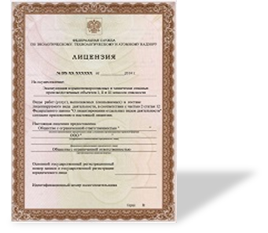
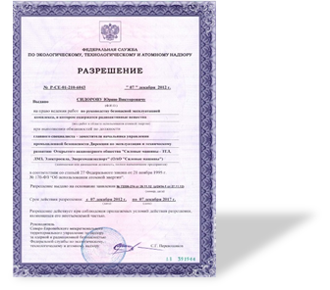
ПРЕДОСТАВЛЕНИЕ ГОСУДАРСТВЕННЫХ УСЛУГ ПО ЛИЦЕЗИРОВАНИЮ ДЕЯТЕЛЬНОСТИ В ОБЛАСТИ ИСПОЛЬЗОВАНИЯ АТОМНОЙ ЭНЕРГИИ И ВЫДАЧЕ РАЗРЕШЕНИЙ
Лицензирование деятельности в области ИАЭ:
Поступило на рассмотрение 52 заявлений
Принято решений об отказе в рассмотрении заявлений - 3
Выдано лицензий – 29
Выдача разрешений на право ведения работ в области ИАЭ работникам ОИАЭ:
Поступило на рассмотрение 243 заявлений
Отказано в рассмотрении заявления -40(неполное представление документов)
Выдано разрешений – 166
Регистрация организаций, осуществляющих деятельность по эксплуатации РИ, содержащих в своем составе только радионуклидные источники четвертой и пятой категорий радиационной опасности
Подано уведомлений –14
Зарегистрировано организаций –14
Отказано в рассмотрении -3 (недостоверность и неполнота представленных в уведомлении сведений).

Slide 22
Основные причины отказов в дальнейшем рассмотрении документов по лицензированию деятельности в области использования атомной энергии :
Представленные комплекты документов не соответствуют требованиям Административного регламента по лицензированию (приказ Ростехнадзора от 08.10.2014 №453)
Суммы уплаченных государственных пошлин не соответствует требованиям Налогового кодекса Российской Федерации (Часть II, раздел VIII, глава 25.3, статья 333.33, пункт 95)
Замечания к заявлениям:
- заявленные виды деятельности не соответствуют статье 26 Федерального закона «Об использовании атомной энергии» 170-ФЗ;
- адреса местонахождения не соответствуют сведениям из единого государственного реестра юридических лиц (требования пункта 50 Административного регламента).

Slide 23
Взимание госпошлины за совмещенные лицензии
На предыдущем публичном мероприятии во время анкетирования был задан вопрос про совмещенную лицензию на конструирование и изготовление оборудования для объектов использования атомной энергии. Почему нужно платить две госпошлины?
Согласно статьям 333.18 и 333.33 Налогового кодекса Российской Федерации государственная пошлина оплачивается за совершение каждого юридически значимого действия. При приеме заявлений и документов о предоставлении совмещенной лицензии Ростехнадзор в каждом случае обязан разъяснить заявителям, что позиция уполномоченного органа следующая: государственная пошлина взимается за каждый вид деятельности, подлежащий лицензированию, поскольку процедура лицензирования на каждый конкретный вид деятельности предполагает совершение отдельных юридически значимых действий, облагаемых государственной пошлиной.

Slide 24
БЛАГОДАРЮ ЗА ВНИМАНИЕ!

